Slide 1
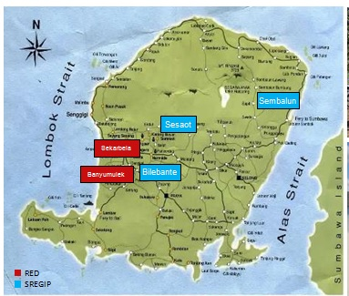
LETAK BILEBANTE

Slide 2
PORSES DAN TAHAPAN PENYEDIAAN TEMPAT KARANTINA MANDIRI DI DESA BILEBANTE
KONDISI MASYARAKAT DI PEDESAAN TIDAK SEMUA MEMILIKI RUMAH YANG MEMILIKI TEMPAT TIDUR TERPISAH / MASING-MASING DAN BAHKAN ADA YANG BERKUMPUL JADI SATU
TIDAK MEMILIKI KAMAR MANDI, ADA YANG BEBERAPA KK SATU KAMAR MANDI DI GUNAKAN BANYAK ORANG

Slide 3
IDE AWAL DARI PEMERINTAH DESA BILEBANTE
MELIHAT KONDISI TERSEBUT PEMDES BILEBANTE BERINISIATIF, MEMANFAATKAN FASILITAS YANG ADA DI DESA SEPERTI RUMAH WARGA, BALE POSYANDU DAN HOMESTAY SEBAGAI TEMPAT ISOLASI MANDIRI
SESUAI DENGAN ARAHAN KEMENTERIAN DESA UNTUK MEMBENTUK SATGAS COVID 19

Slide 4
PROSES DAN TAHAPAN PENYEDIAAN RUMAH KARANTINA
PEMBENTUKAN TIM SATGAS COVID 19 DESA BILEBANTE
MUSYWARAH TIM SATGAS COVID-19 DESA BILEBANTE
RAPAT BERSAMA DENGAN BPD TERKAIT PERUBAHAN RKPDes DAN APEBEDes 2020
PEMETAAN DAN CEK LOKASI TERKAIT RUMAH KARANTINA
PENETAPAN BAGAN ATAU DENAH ALUR PELAYANAN RUMAH KARANTINA

Slide 5
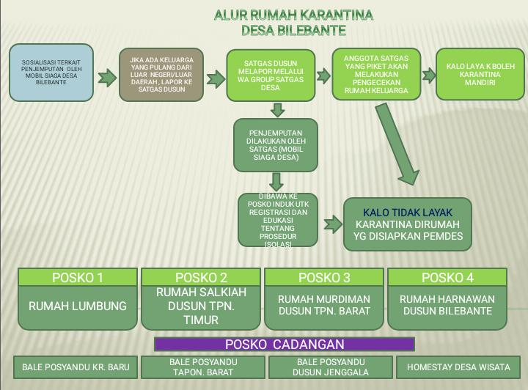

Slide 6
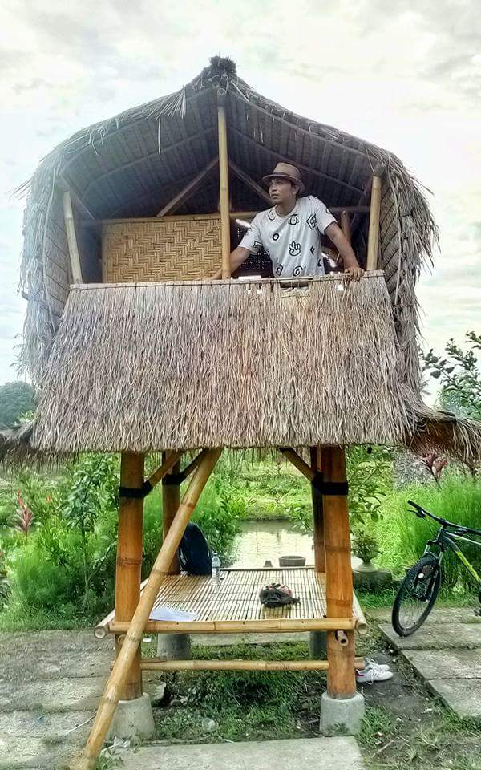
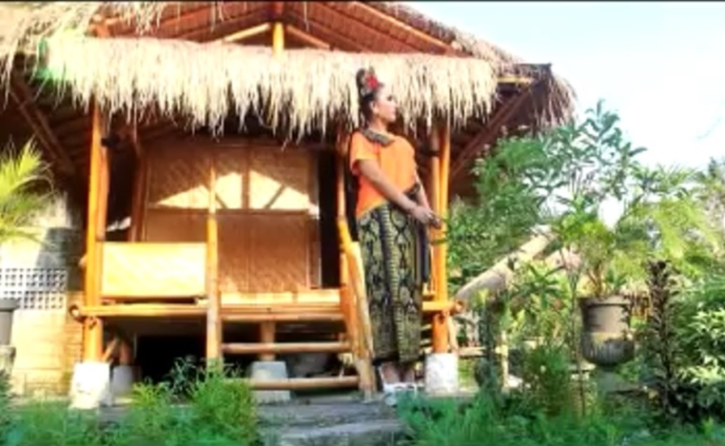
SUMBER PENDANAAN :
SUMBER PENDANAAN BERSUMBER DARI DANA DESA
MASUK DI BIDANG BIDANG PENANGGULANGAN BENCANA (BELANJA TAK TERDUGA ) SUB. KEADAAN DARURAT
AKUN BELANJA : SEWA BANGUNAN / GEDUNG / RUANG

Slide 7
PEMBELAJARAN YANG DAPAT DI AMBIL
Masyarakat menyadari bahwa ternyata COVID19 ini sangat bahaya, sehingga mereka diperlakukan seperti itu
Untuk yang dikarantina dan keluarganya bisa berprilaku hidup bersih dan sehat karena terbiasa, karena saat dirumah karantian mereka harus bener-bener sering cuci tangan pakai sabun, pakai masker, berjemur di pagi hari dll
Di karantina tidak enak meskipun tempatnya bagus, jadi penting untuk menjaga kesehatan
Menjadi penyuluh/EDUKASI untuk masyarakat sekitar bahwa virus ini SANGAT BERBAHAYA
Masyarakat lain bisa bebas beraktifitas disawah tanpa harus takut dengan orang yang berstatus PPTG berkeliaran disekitarnya.

Slide 8
TANTANGAN YANG DI HADAPI
Masyarakat belum terbiasa mengunakan masker
Masyarakat banyak yang terpengaruh oleh provokator dan Hoax yang ada di media massa yg meremehkan virus ini
Orang tua banyak yang ngotot saat mereka di minta untuk fisical distancing
Kegiatan tahlilan/acara tasyukran susah sekali untuk di hentikan karena bagi warga kami, tahlilan adalah salah satu cara utk membantu meringankan warga di dalam kubur dan sebagai penghormatan terakhir bagi Almarhum/mah
Penyemprotan kami fokus ke tempat tempat ibadah, krn utk penyemprotan massal/keramaian.

Slide 9
DUKUNGAN YANG DIHARAPKAN
DUKUNGAN YANG DI HARAPKAN
Bantuan hidup untuk warga yang sudah dan sedang melakukan karantina
Biaya sewa rumah karantina, karena kemampuan Dana Desa hanya untuk 2 bulan
Utk warga yang diisolasi kita berharap mendapatan bantuan khusus, karena mereka tidak mampu lagi mencarikan nafkah utk anggota keluarganya selama masa karantina.

Slide 10
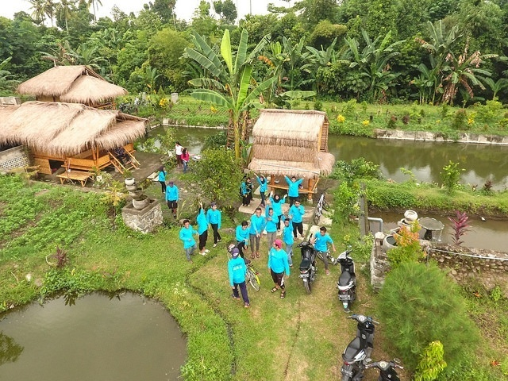

Bilebante bike tours
T E R I M A K A S I H

